Slide 1
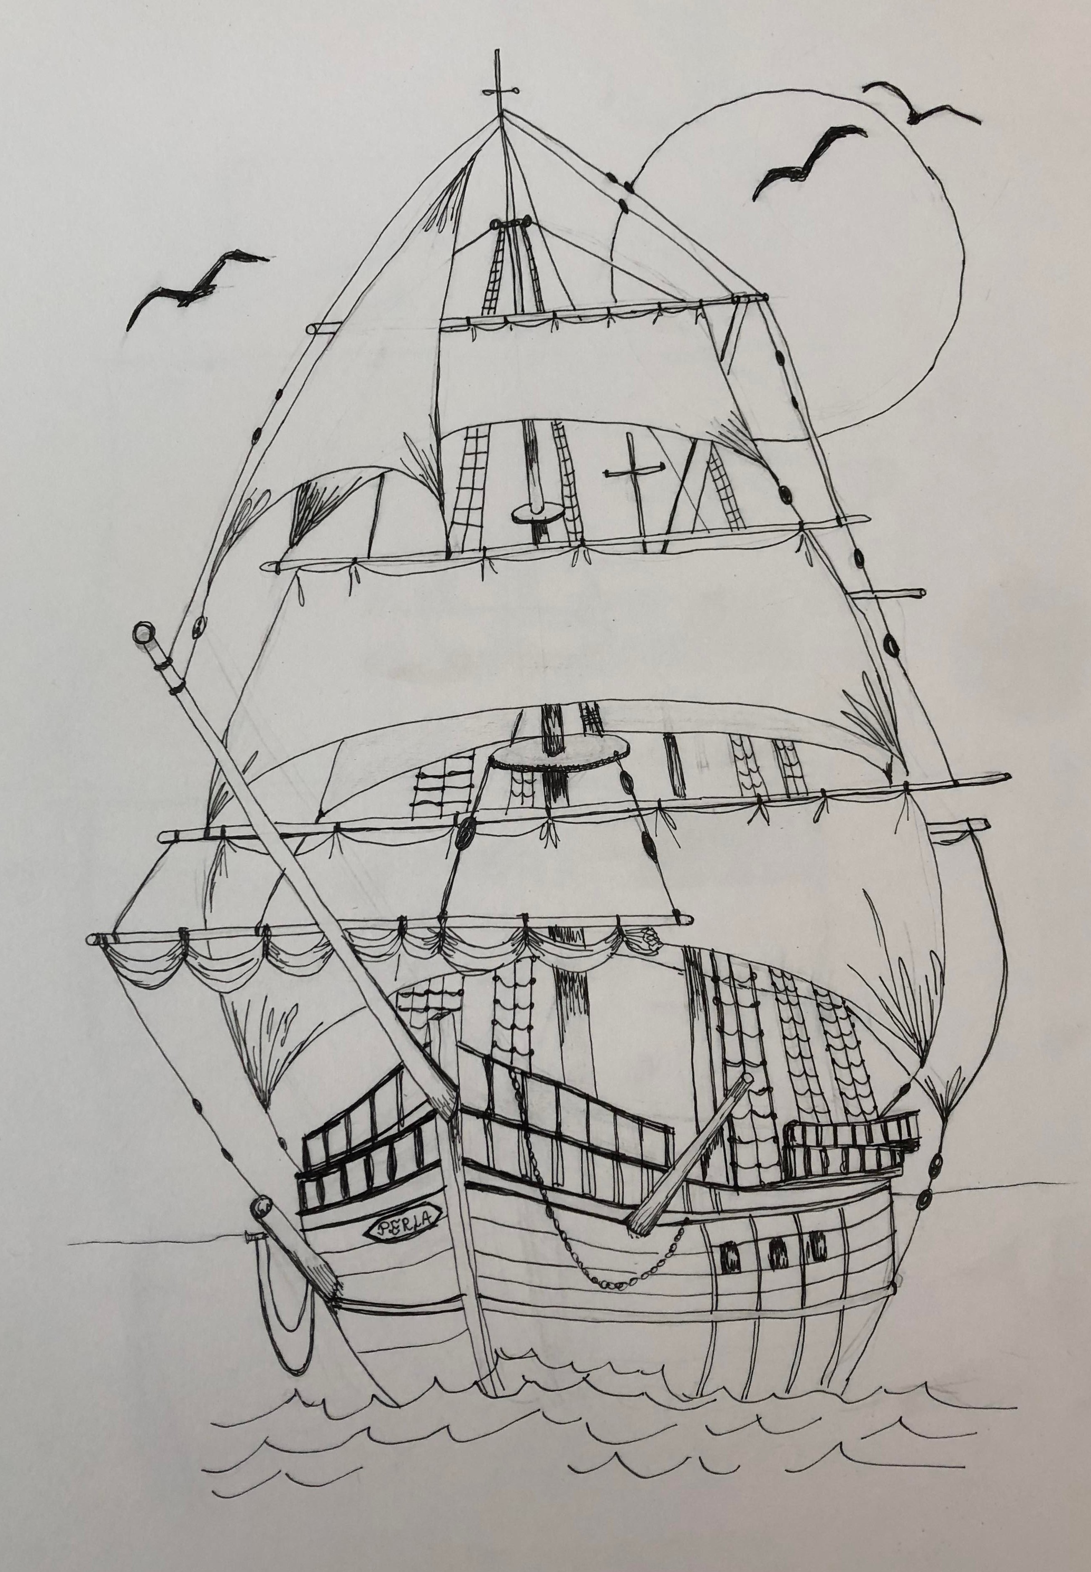
Ferda til Boktopia

Slide 2
Bli med på ei ferd til det ukjende landet Boktopia!
Plakat på døra
Studere kartet
Tur til biblioteket for å låne bøker
Lage båt
Vi legg ut frå den trygge Bokhamna, ein idyllisk fiskelandsby. Det nye, magiske skipet vårt er endeleg ferdig, og no skal vi ta oss rundt om i landet Boktopia. Vi skal vitje fire stadar i dette segnomspunne landet.
For å reise må vi fylle segla på det magiske skipet vårt. Når du les bøker, blir segla fulle med vind, og skipet skyt fart, og slik kan du reise frå stad til stad! Du får eit kart som du må fylgje. Du kan merke av kvar du kjem!
Les gjerne Reisa til verdas farlegaste land for å kome i stemning!

Slide 3
Her er kartet over landet Boktopia! Det er fire stopp som er merkte av – men kanskje får du lyst til å gjere fleire stopp?
Du får eit eige kart som du må fylgje. Du kan merke av kvar du kjem!

Slide 4
Velkomen til Eventyrskogen!
I denne fortrylla skogen er alt roleg og grønt. Kan du høyre den svake lyden av bjøller som dansar i vinden? I eventyrland kan du treffe alvar og prinsesser – men hysj! Kva var det? Finst det skumle vesen også?

Slide 5
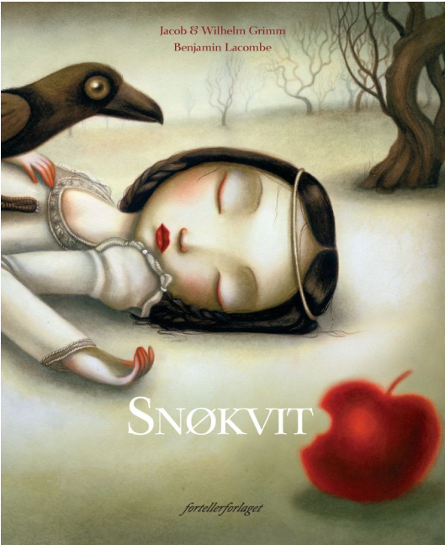
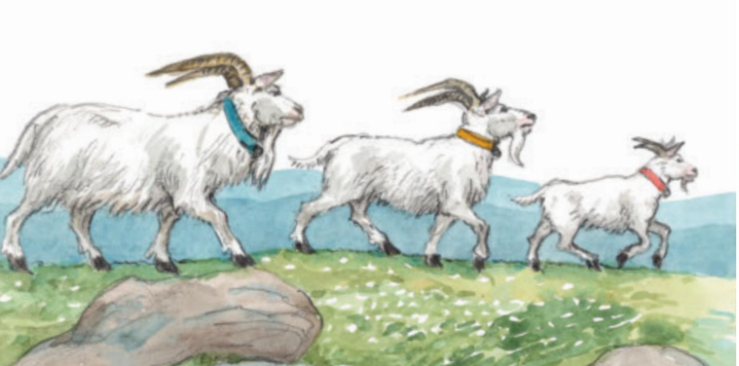
Første lesestopp: Eventyrskogen
Høgtlesing frå boka Barnas store eventyrbok
Les til dømes Tre bukkane Bruse (dei yngre elevane) eller Fyrtøyet (litt eldre)
Benjamin Lacombe, Jacob og Wilhelm Grimm: Snøkvit
Eller teikneserien Katten og kråka
Aktivitet:
Dramatiser eventyr! Finn høvelege kostyme og bruk gjerne bilete på PowerPoint i bakgrunnen.
Leik eit eventyr! Ver ulike eventyrfigurar og sjå kva som skjer!

Slide 6
Velkomen til Metropolis
Sjå deg rundt! Her svevar flygebilar og rakettar, bygningane ser framande ut, eksotiske lukter strøymer mot deg – og kor rare alle menneska ser ut! Eller … er det menneske?

Slide 7
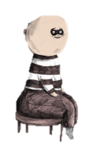
2. Lesestopp: Metropolis
Høgtlesing frå boka Pølsetjuven for dei minste elevane.
Eller Terra Victoris for dei eldste elevane.
Aktivitet:
Bygg byen Metropolis i Minecraft, lego, papp eller plastilin!

Slide 8
Velkomen til farmen Dyregod
På denne farmen finst det svært mange dyr! Ein kan sjå papegøyar i trea, villgeiter i hagen, godmodige kyr som sleikjer i seg godbitar, og hestar som spring på markene. Kattane sløvar i skuggen, og hundane bjeffar lykkeleg når du nærmar deg porten. Påfuglar, svaner, ender og gjæser sym i andedammen. Og kva slags dyr er det eigentleg du ser der borte i skogen ?

Slide 9
Lesestopp 3: Farmen Dyregod!
Høgtlesing:
Ylva og villgeitene av Hilde Myklebust og Akin Duzakin
Som ein bror. Historia om sjimpansen Julius av Alfred Fidjestøl
Verdt å vite om dyras liv
Aktivitetar:
Lag ein film eller ein presentasjon om favorittdyret ditt.
Besøk ein gard eller ein stad med dyr.
Ta med leikedyr til skulen og les for dei!
Skriv ei dagbok om korleis det er å bu på ein gard
Skriv ein faktatekst om eit dyr

Slide 10
Velkomen til Øyverda
Havet skummar kvitt rundt oss når vi nærmar oss ei av dei mange små øyene i Øyverda. I den jungelliknande skogen finst det mange slag dyr og blomar, og i sjøen leikar det fisk, krokodiller, kvalar og … ja, kva var eigentleg den skuggen djupt nede i vatnet? Eg trur ikkje eg vil ta eit bad!

Slide 11
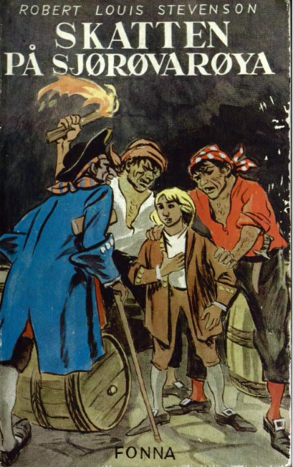
Lesestopp 4: Øyverda
Høgtlesing:
Monsterøglene på Svalbard av Hurum, Helleve og van Hulsen
Brevet frå havet av Osland og Duzakin
Skatten på sjørøvarøya av Robert Louis Stevenson
Aktivitetar:
Skriv ein flaskepost og send han.
Lag ei faktabok om fisk, fugl eller fjerne øyar.
Teikn eit fantasikart over Øyverda.

Slide 12
Fjørefest!
Når båten legg til kai igjen i Bokhamna, er lesereisa over. Og med alle dei gode venene og leseopplevingane vi har hatt, må det feirast! På stranda i Bokhamna riggar ein til ei scene, langbord og eit stort bål! Alle tek del, og nyt den milde sommarbrisen til langt på natt.
Det vert musikk! Framføringar! Pynt! Talar! Eksotisk mat! Opplesingar! Lesekviss! Eller kanskje ein tur ut i finvêret? Har du ei fjøre ein kan lage bål i, kan mykje gå føre seg der.

